Slide 1
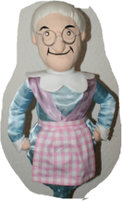



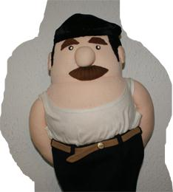
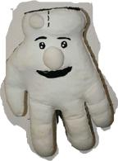

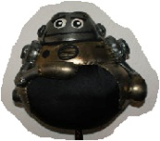
Evite les confusions avec MAMIE GRAMMAIRE
Aujourd’hui le mot :
TOUT
Ne confonds pas avec
Le verbe TOUSSER
(je tousse, tu tousses, il tousse, ils toussent)
Son nom COMMUN : LA TOUX
Cafou cafou !
Il peut être :
Nom Commun
Toujours précédé d’un déterminant, il s’emploie au singulier pour désigner « l’ensemble »
J’ai acheté deux valises et une sucette, pour 25 euros, Ce n’est pas cher !
LE TOUT
UN TOUT
Ce belles chaises et cette table sont anciennes ! Elle forment
Déterminant indéfini
Facile à reconnaître, il est TOUJOURS DEVANT UN NOM COMMUN
TOUT
Homme a droit à la liberté
TOUTE
Mot VARIABLE, il fera au féminin et au pluriel (il sera alors généralement accompagné par l’article LES)
TOUS / TOUTES
TOUTE
Faute sera sanctionnée !
TOUS LES
TOUTES LES
Humains sont frères, et femmes aussi !
Pronom indéfini
Là il n’y a pas photo : il N’est JAMAIS ACCOMPAGNé D’UN NOM COMMUN
TOUT
est bien qui finit bien,
TOUT
Tu veux les crêpes ou la tarte ?... Je veux !
Bien sûr, comme c’est un mot VARIABLE, il fera au féminin et au pluriel (JAMAIS AVEC UN NOM)
TOUTE
TOUS / TOUTES
La grosse tarte ?... Tu la mangeras ! Mais oui, et les crêpes aussi !
TOUTE
TOUTES
Adverbe
INVARIABLE, il peut facilement être remplacé par « entièrement », « complètement »
TOUT
Il a les cheveux blancs
Il a compris
TOUT
Pense que comme tous les adverbes, on peut facilement l’enlever sans rendre la phrase incorrecte
TOUS TOUTE ET TOUTES NE SERONT JAMAIS ADVERBE, Logique? Puisqu’un ADVERBE est … INVARIABLE !

